Slide 1
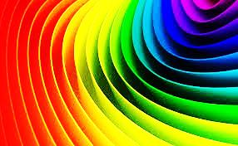
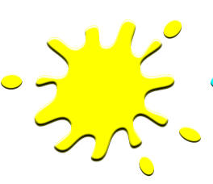
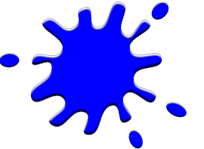
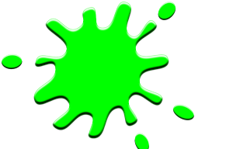
اللــــــــــون
اولاُ : تعريف اللون
هو أثر فيسيولوجي ينتج في شبكية العين، حيث يمكن للخلايا المخروطية القيام بتحليل ثلاثي اللون للمشاهد، سواء كان اللون ناتجاً عن المادة الصبغية الملونة أو عن الضوء الملون.
ثانيا ُ : خواص اللون :
لقد حدد اللون بثلاث خواص تميزه وتعطيه سماته وتتمثل فى
1- كنهة اللون :
يقصد بها أصل اللون ، وهي تلك الصفة التي نميز ونفرق بها بين لون وآخر والذي نسميه بأسمائه أي تترجم بالصفات ، ويمكننا أن نغير في كنه اللون ( أصل اللون ) بمزجه بلون آخر
على سبيل المثال عند مزج مادة زرقاء بأخرى صفراء فإنها تنتج مادة خضراء ويسمى هذا تغير في كنه اللون ..

Slide 2
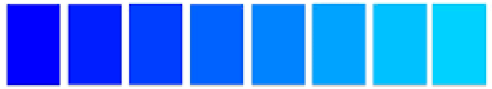
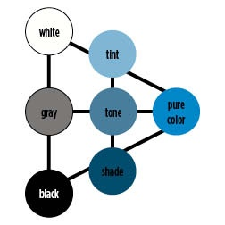
2- قيمة اللون : ( ( Value
هي الدرجة التي يتصف بها اللون أي التي نقصد بها أن هذا اللون فاتح أو غامق أو بمعنى آخر إذا مزجناه بالأسود أو الأبيض ، فإذا اضفنا اللون الابيض الى اى لون افتح لونه ، وإذا اضفنا اللون الاسود الى اى لون اغمق لونه حيث يمكن بذلك تغيير قيمة اللون
3- شدة اللون : (Chrome)
هي الخاصية أو الصفة التي تدل على مدى نقاوة اللون أي درجة تشبعه وقوته وصفائه ويرتبط تشبع اللون بمدى نقائه أي بمقدار كمية اختلاطه بالألوان المحايدة ( الأبيض – الأسود – درجات الرمادي ) ..

Slide 3
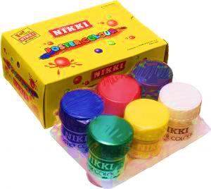
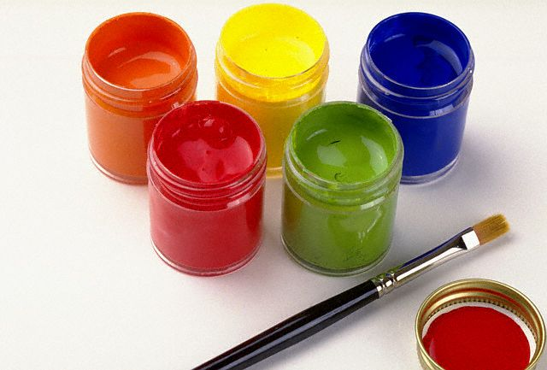
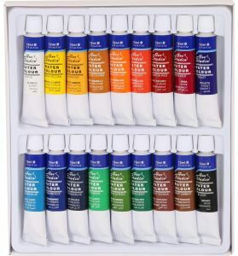
ثالثا ً : ادوات وتقنيات اللون
1- ادوات اللون
أ - الالوان :
الوان الجواش ه ذه الألوان معتمة غير شفافة و قوامها سميك نوعاً , لها قدرة عالية على التغطية .
يجب التأكد من جودتها ( بان تكون حديثة الانتاج – ذات قوام سميك كالمعجون - لا تنفصل فيها الالوان عن الماء ) وهي في عبوات صغيرة و تباع بالمجموعة اللونية كاملة ، تباع فى ( عبوات بلاستيكسة - او زجاجية - او انابيب معدنية )

Slide 4
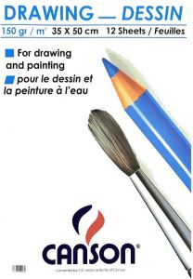
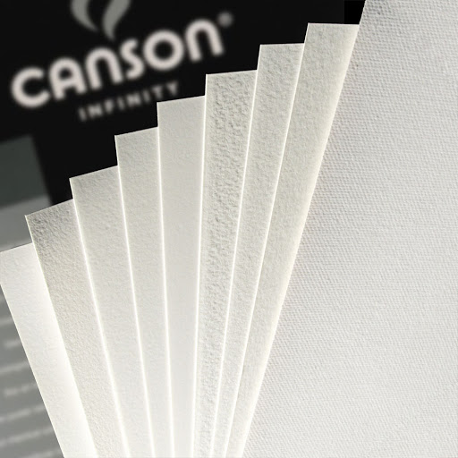
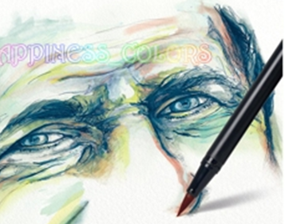
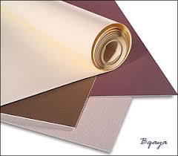
ب - الـــــورق
ان الورق المستخدم فى التلوين يؤثر تاثير مباشر على تقنيات التلوين حيث يجب ان يكون خشن وسميك ، حيث لا يصلح الورق الوقيق ( لانه يشف اللون ويفسد من الماء ) اما الناعم ( فلا يتفبل اللون فلا يثبت عليه )
فهو احد وجهيه خشن ليتقبل اللون وسميك ليتحمل الماء

Slide 5
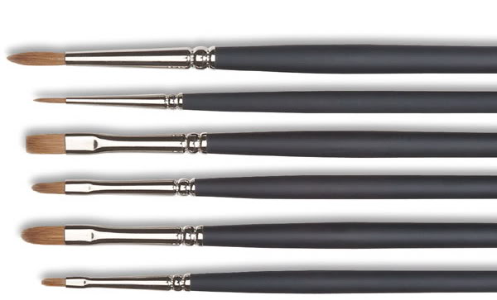
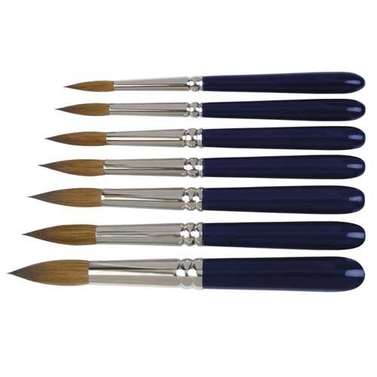
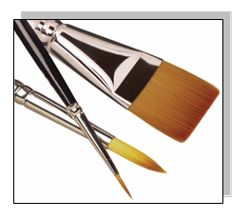
ج - الفرش
شكل (178 )
للفرش عدة ( قياسات وحجوم وأشكال مختلفة )
تصنع من الشعر الصناعى أو من شعر الثور أو الجمل
أجود أنواع الفرش هى التى تحتفظ بالطلاء لأكبر وقت ، كما إنها تحتفظ بشكلها مدة طويلة ووضعيتها عندما تكون مبلولة
للفرش أشكال محدودة كأن تكون ( مستديرة مسحوبة الى الخارج ذات طرف مدبب ) أو(ذات طرف مريع مستوى )،
يتراوح قياسات الفرش من 0 الى 14 درجة ، حيث تستخدم رقم ( 0 ) لرسم الخطوط واقياس ( 8 ) لرسم المناطق العريضة
ملحوظة : يجب هنا أن تكون الفرشاة مضمومة ومتساوية الشعيرات ولا تحتوى على أى شعرة منحرفة أو ضالة المسار عن باقى شعيرات الفرشاه كما فى الشكل

Slide 6
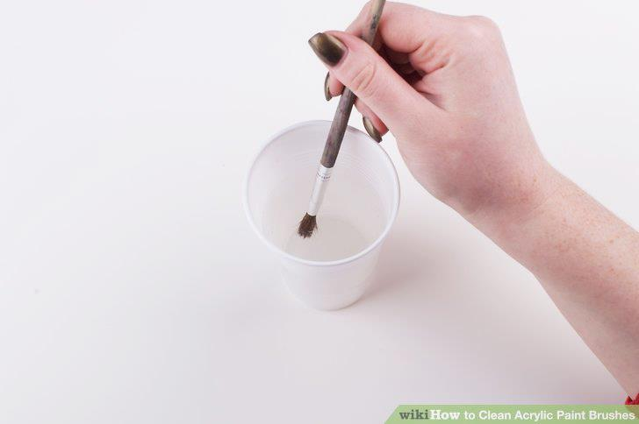
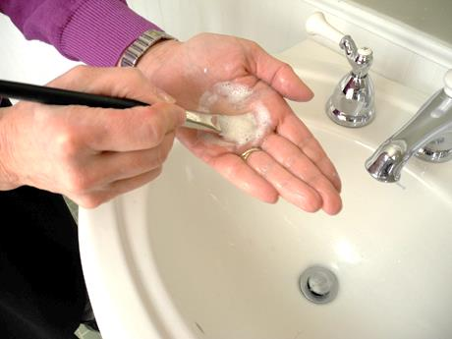
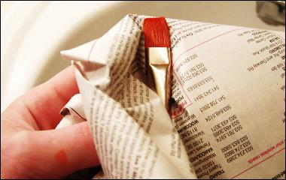
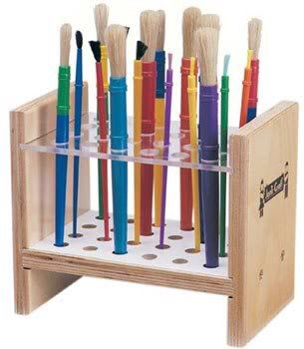
شروط للعناية بالفرشاه :
من الضرورى أن لا يجف اللون على الفرشاه علل لإن ذلك يؤدى الى تبعثر شعرها وفقدانها لشكلها .
يجب غسل الفرشاه كلما توقفت عن العمل بوضعها فى قدر من الماء أو تحت الصنبور .
لا يجب ترك الفرشاه لتقف على الطرف الذى فيه الشعر عاى الاطلاق حيث توضع فى وضع رأسى ورأسها الى أعلى
بعد الانتهاء من العمل ككل يفضل غسل الفرشاة بالماء الفاتر بعناية .
يجب نفض الفرشاة جيدأ بعد الغسل لكى يخرج الماء من داخل القسم المعدنى الذى يمسك الشعر .
يجب العمل على تجفيفها برفق بعد الغسل

Slide 7
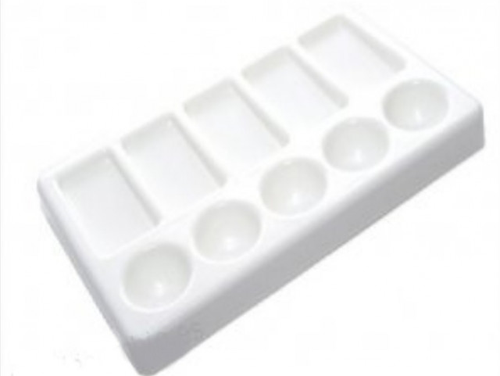
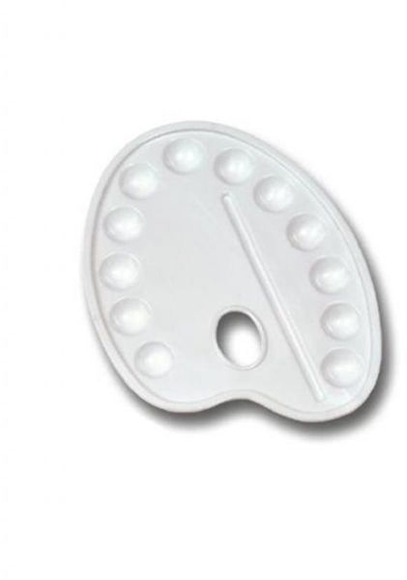
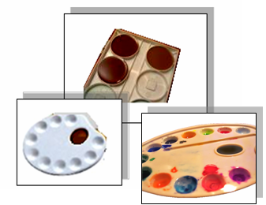
د- البـــــالتة
وهى تمثل الوعاء الذى توضع فيه الالوان وتتكون من العديد من العيون تختلف أعدادها حيث يتم فيها مزج الالوان بالماء تمهيداً لأستخدامها للتلوين أو العمل على تركيب الالوان معا ثم مزجها بالماء .
وهى لها العديد من الاشكال والاحجام ولكن من أهم شروطها أن تكون من خامة لا تمتص الماء كالبيلاستيك والمعادن
ملحوظة :
إذا أردت أزالة لون ما من أحد عيون البالتة دون العيون الاخرى فيجب عليك عدم إمالة البالتة حتى لا ينزلق اللون على الالوان الاخرى ولكن يمكن أزالة اللون بمنديل ورقى لكونه يمتص الالوان المائية بسهولة فيعمل على تجفيف العين .

Slide 8
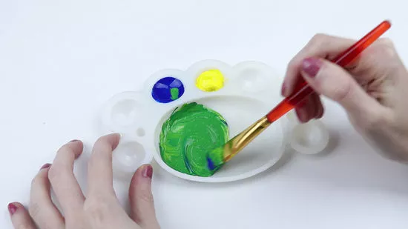
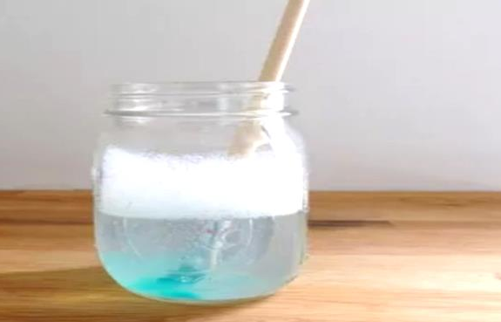
2 - تقــنيات اللون
هناك العديد من تقنيات التلوين التى يجب التعرف عليها عند عمل الرسوم الكاريكاتورية ومن تلك التقنيات ما يلى :
مزج اللون بالماء
عند مزج اللون بالماء يجب أولا وضع اللون .
التأكد من نظافة الماء وأنه خالى من أى لون حتى لا يؤثر على نقاء اللون
وضع الماء بقطارة صغيرة علل للتحكم فى كمية الماء المراد مزجة مع اللون
مزج اللون جيداً وبرفق بواسطة فرشاه صغيرة حتى الوصول الى القوام المطلوب مثل السائل اللزج .
إن كان اللون لم يزال مثل المعجون هنا يجب علينا أضافة بعض قطرات الماء الاخرى ولكن بحرص
يمكن التعرف على وصول اللون للقوام اللازم من خلال الاتى
عدم تساقطه من الفرشاه .
عدم تجمع اللون ليكون ما يشبه قطرات الماء عند وضعه على أطراف عين البالتة .
عدم ظهور ضربات الفرشاه على الورق لكون هذا يدل على أن اللون ثقيل

Slide 9
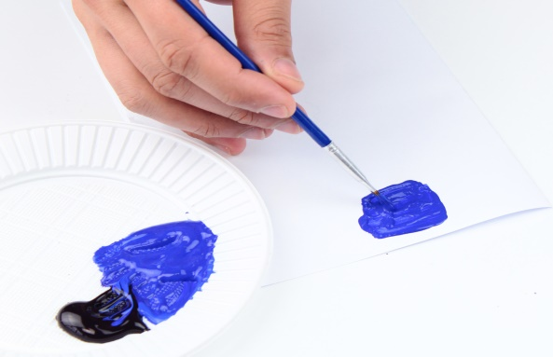
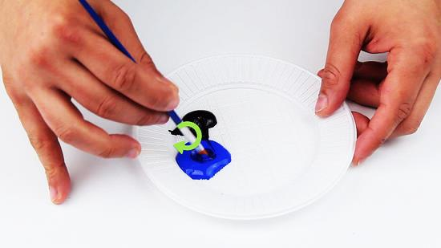
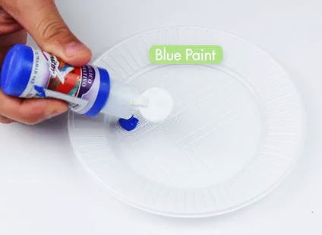
ب - تركيب اللون ( مهم )
لتركيب اللون يستخدم لونين فقط غالبا ما يكون أحدهما فاتح والاخر داكن ولتركيب اللونين معا نتبع الاتى :
وضع كمية من اللون الفاتح أولا فى عين البالتة .
وضع نقطة صغيرة على سن الفرشاة من اللون الداكن علل للتحكم فى درجة اللون حيث أن اللون الداكن يؤثر بسهولة فى اللون الفاتح ، ولكن الفاتح يجد صعوبة فى التأثير على اللون الداكن حيث لا يؤثر فيه بسهولة .
ملحوظ إذا كان اللون لم يزل فتح يمكن وضع كمية صغيرة أخرى من اللون الداكن بحرص
وضع قطرت الماء على اللونين ومزجهما جيدا مع الماء .
مزج الالوان جيدا بالفرشاة مع سحب الالوان الموجودة على طرف عين البالتة ومزجها جيدا معا .
الحرص على عدم ترك أى أثر لاحد الونين غير ممزوج علل حتى لا يؤثر فيما بعد على درجة اللون

Slide 10
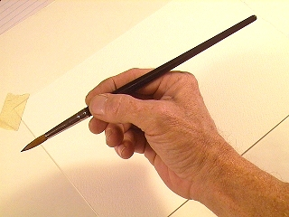
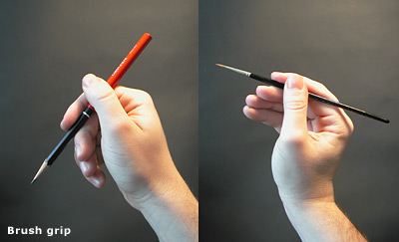
ج - استخدام الفرشاه فى التلوين
تحديد الشكل باللون بواسطة فرشاه صغيرة مقاس ( 0 : 1 ) وذلك عن طريق اسناد الزراع على المنضدة وتحريك الكف والاصابع فقط .
ملئ الشكل باللون بواسطة فرشاة كبيرة مقاس ( 3 : 8 ) وذلك يتوقف على مساحة الشكل حيث علاقة طردية يزداد مقاس الفرشاة كلما زادت مساحة الشكل .
الحرص على سير الفرشاة فى أتجاه واحد من اليمين الى اليسار أو من أعلى الى أسفل .
يجب التأكد من جفاف اللون تماما قبل الشروع فى أستخدام لون أخر علل وذلك لكون الماء يعطى اللون درجة داكنة تميل الى اللون الفاتح كلما جف اللون حتى تصل الى اللون النقى عند جفافه تماما .

